Slide 1
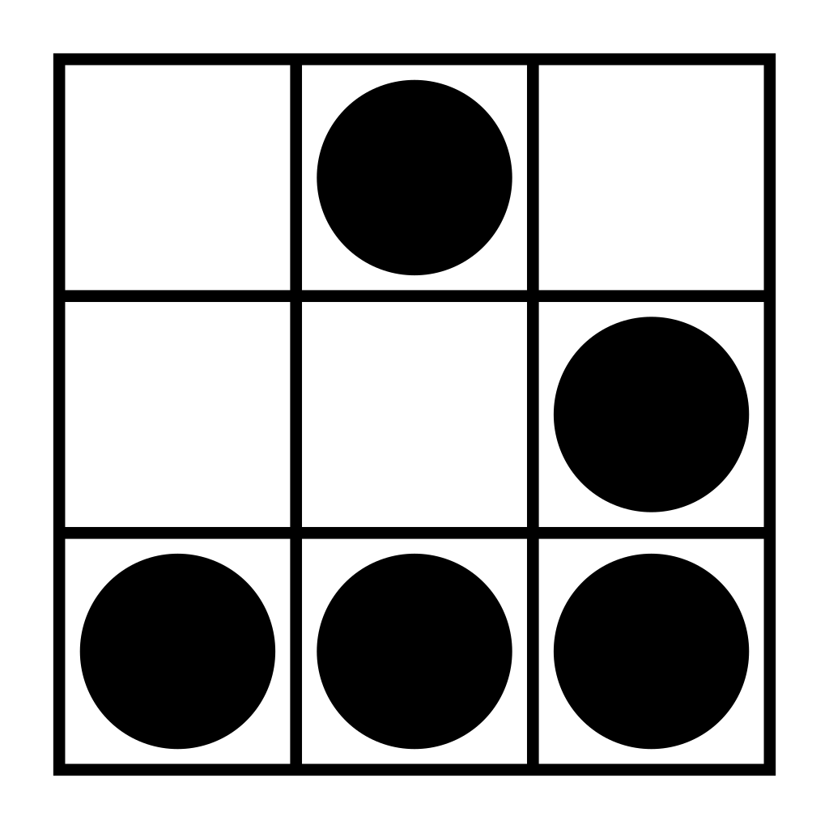
Introducción a Python
Happy Hacking

Slide 2

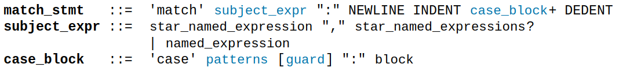
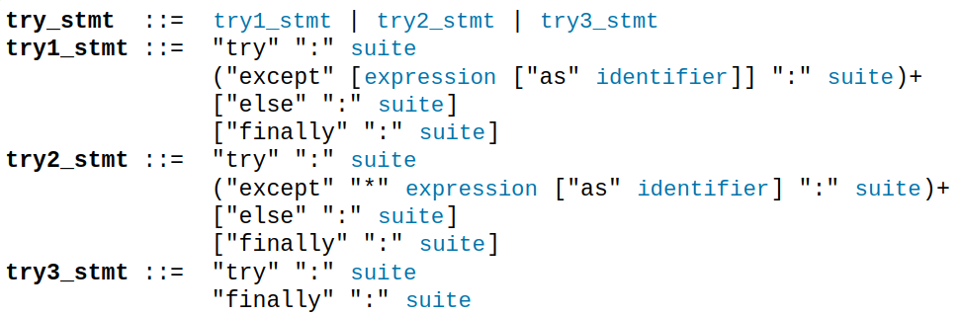
Estructuras de control

Slide 3
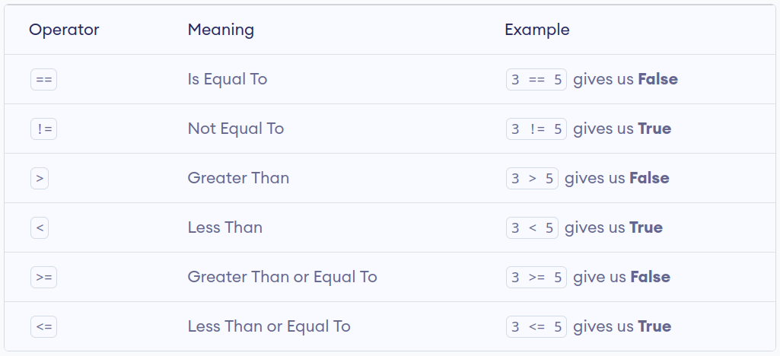
Operadores de comparación

Slide 4
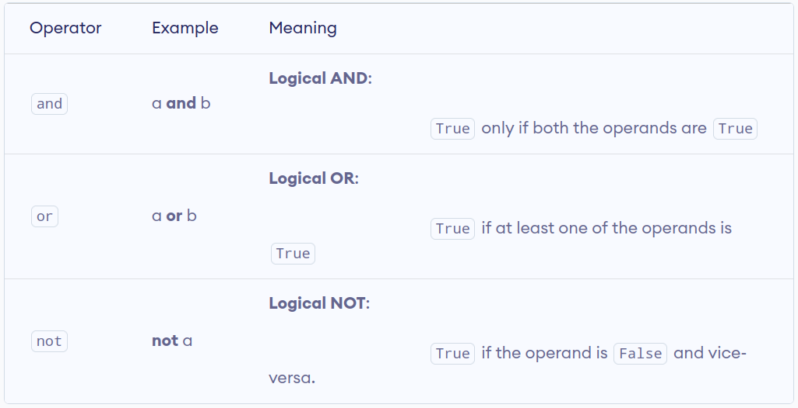
Operadores lógicos

Slide 5
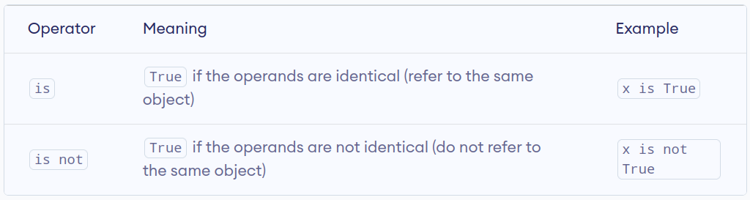
Operadores de identidad

Slide 6
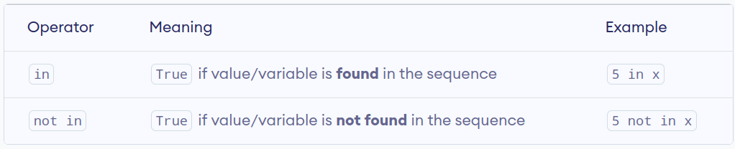
Operadores de membresía/pertenencia

Slide 7
if-[elif-[else]]

Slide 8
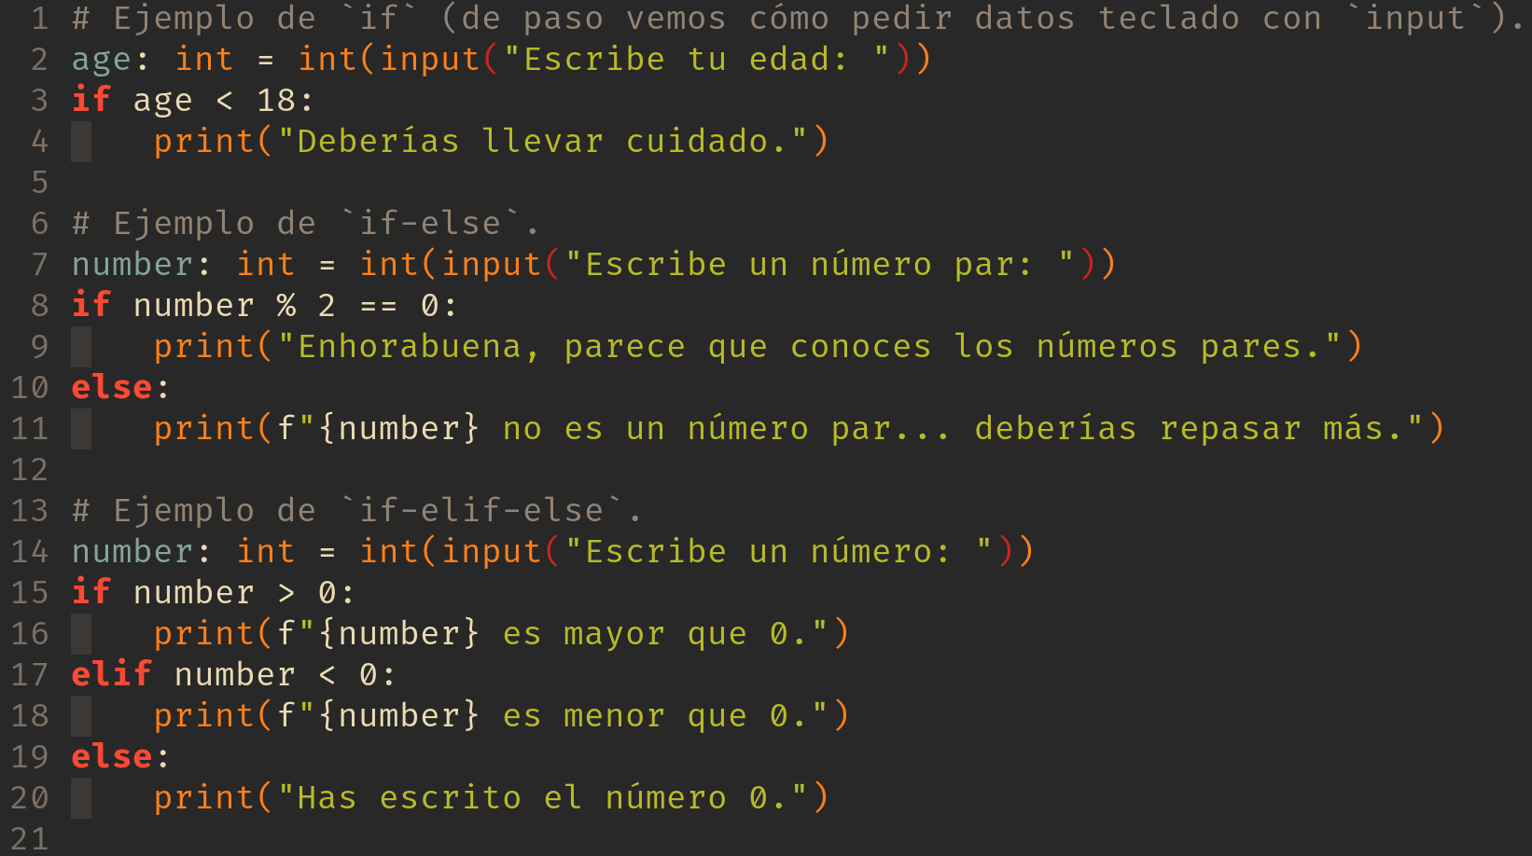

Slide 11
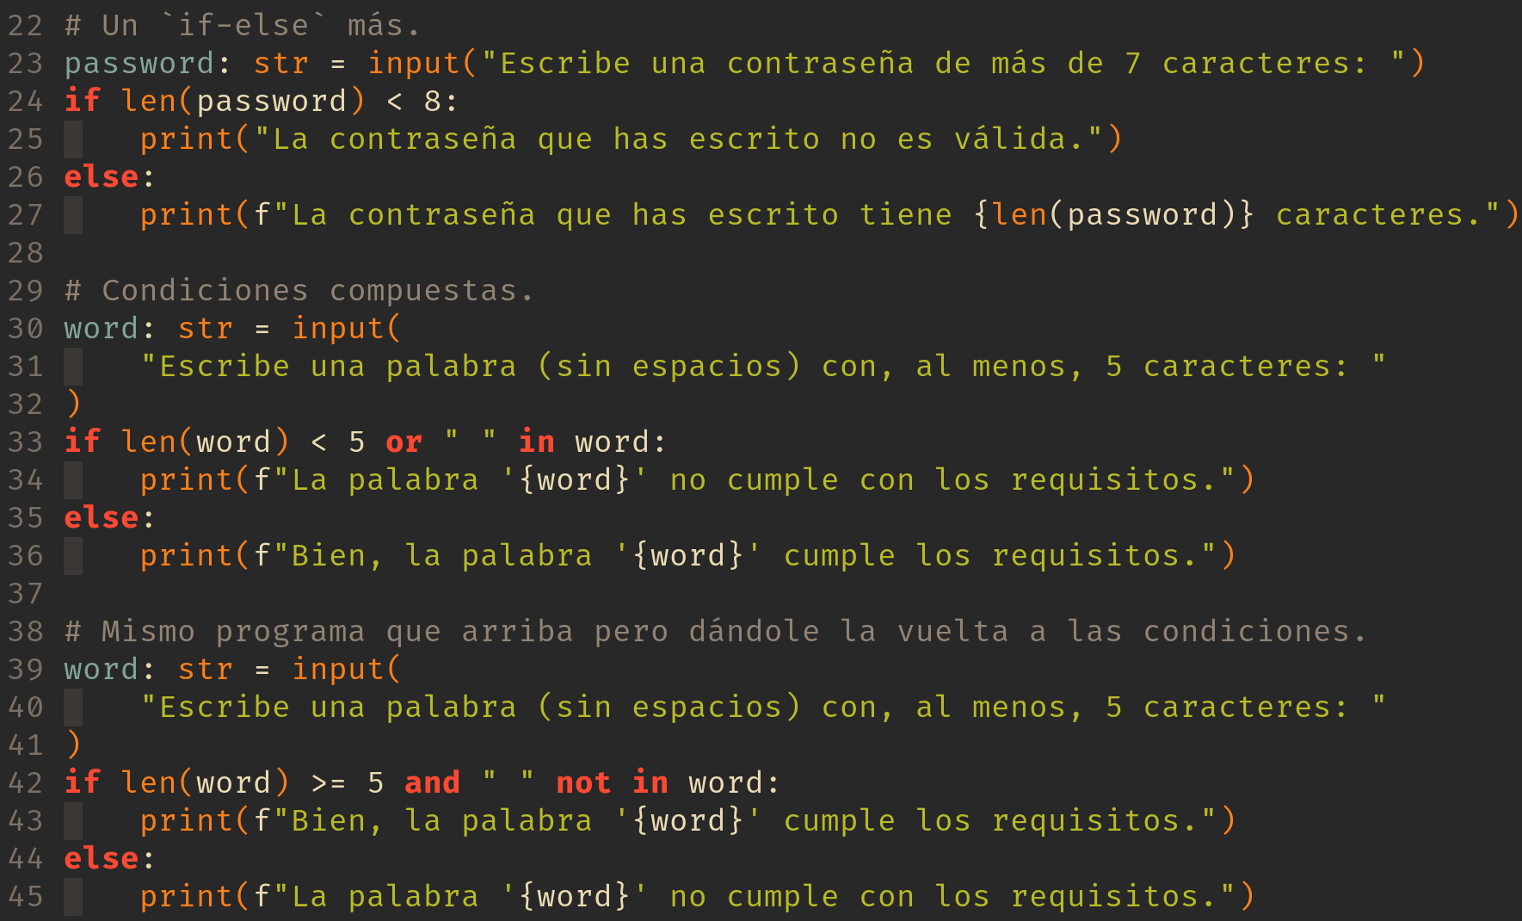

Slide 14
for

Slide 15
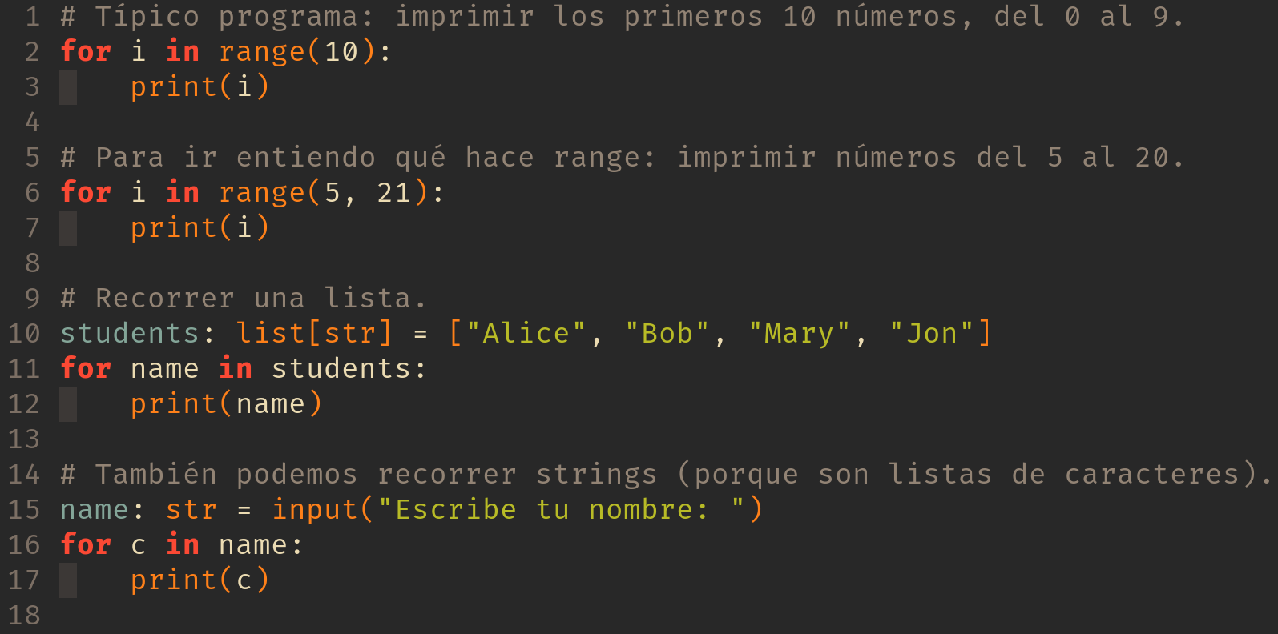

Slide 18
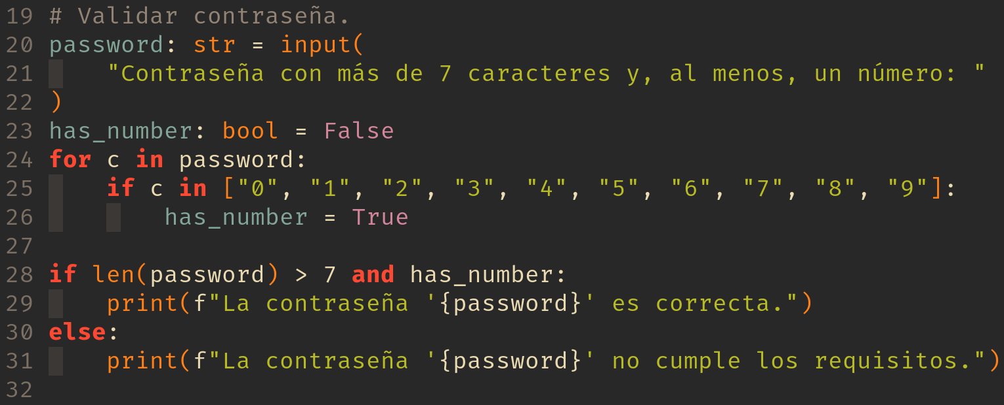

Slide 19
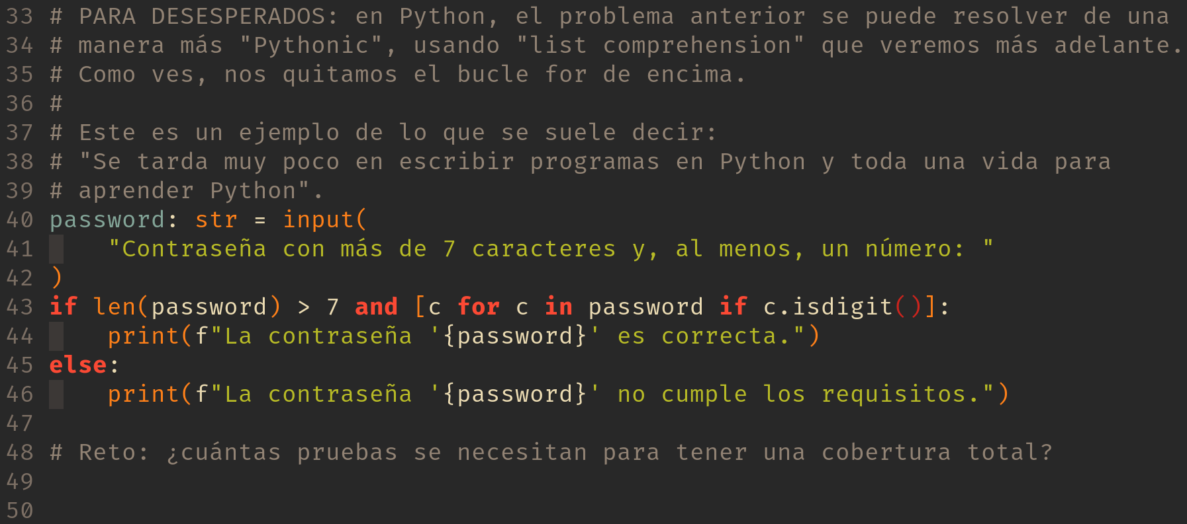

Slide 20
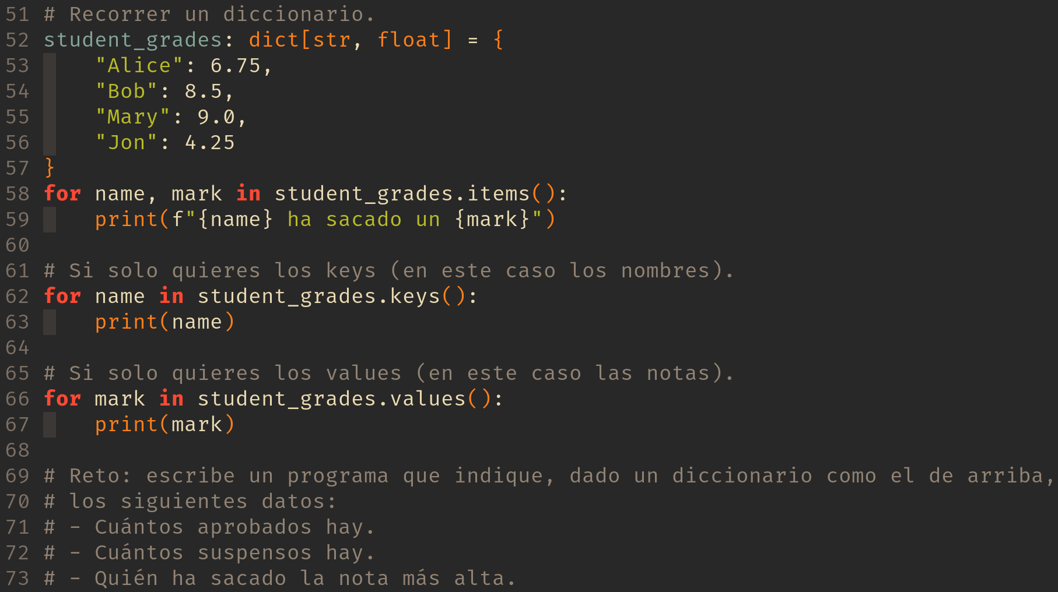

Slide 24
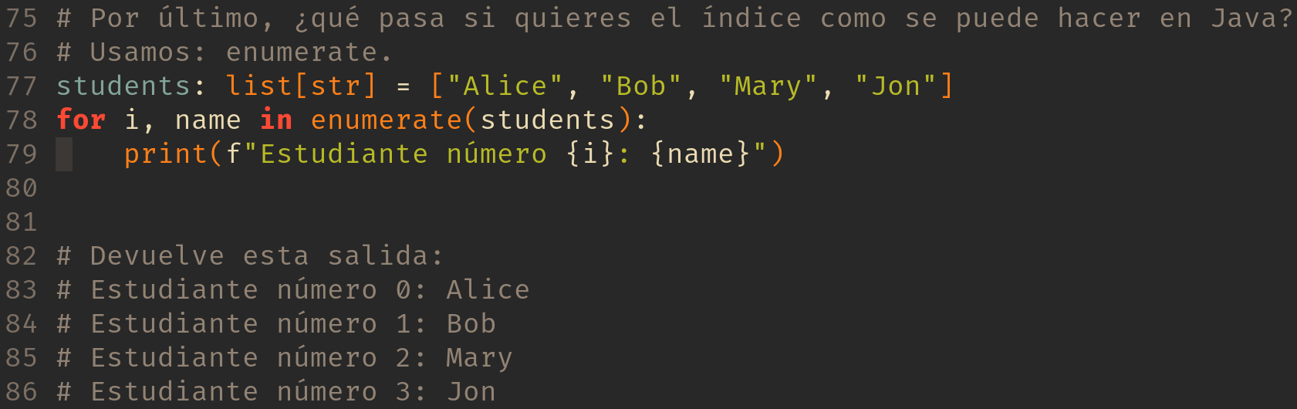

Slide 25
while-[else]
No recuerdo haber usado un while en Python… No obstante os dejo como ejercicio documentaros sobre esta estructura de control en Python ;)

Slide 26
try-except-[else]-[finally]

Slide 27
try-except-[else]-[finally]
Ya conoces este tipo de estructuras try-except para capturar errores y manejarlos (en Java try-catch)
Recordatorio:
  try
    código susceptible a generar un error
  except
    código que se ejecuta para manejar errores que se produzcan (puede haber varios except)
  else (opcional)
    se ejecuta tras el try si no ha habido ningún error (no se ejecuto ningún except)
  finally: (opcional)
    se ejecuta siempre, independientemente de que se hayan ejecutado o no algún except

Slide 28

Ninja Training
cinturón blanco
flow_control

Slide 29
Referencias
https://docs.python.org/3/reference/compound_stmts.html
https://www.programiz.com/python-programming/operators#comparison
https://www.programiz.com/python-programming/operators#logical
https://docs.python.org/3/tutorial/errors.html

